Slide 1
早稻田大学
早稻田大学
北京事务所
2015.10

Slide 2
早稻田大学
历史与展望
从日本的早稻田
迈向世界的WASEDA
~建设面向世界的综合性大学~
1882年 建校 ·
2007年 125周年
2032年 150周年
[WASEDA VISION 150]

Slide 3
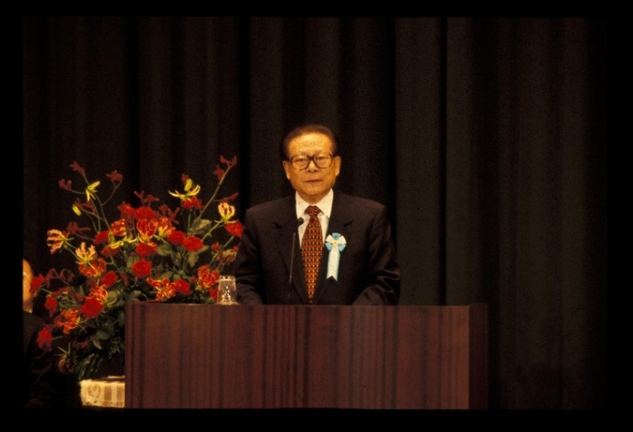
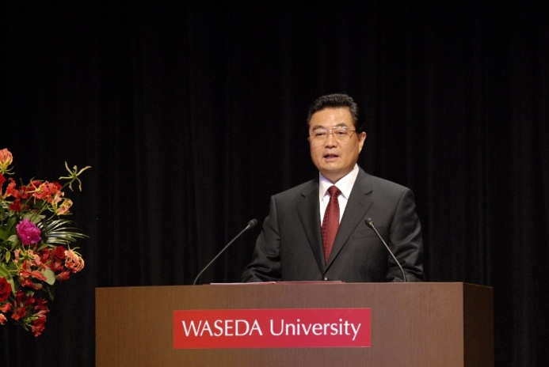
早稻田大学
早稻田大学与中国的交流
1905年 设立清朝留学生部
李大钊 中国共产党创始人
陈独秀 中国共产党创始人
廖仲恺 中国民主革命活动家
彭湃 中国共产党农民运动领导者 等 都曾留学于早稻田大学
2位国家主席来访
1998年 国家主席 江泽民
2008年 国家主席 胡锦涛

Slide 4
早稻田大学
海外事务所和国际合作交流
欧洲
德国
波恩事务所
法国
巴黎事务所
亚洲
中国
北京事务所
上海事务所
台北事务所
新加坡
新加坡事务所
泰国
曼谷事务所
北美
美国
纽约事务所
旧金山事务所
70多个国家和地区
约660所合作大学和机构

Slide 5
早稻田大学
数据
留学生人数
日本第一！
4,917／约52,000
来自100个国家和地区
学生人数: 约52,000
(本科生: 约43,400 / 研究生: 约8,600)
13 本科学院 / 21 研究生院
教职员: 5,455
* 截止于2014年8月

Slide 6
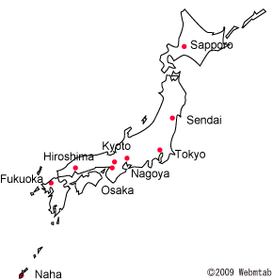
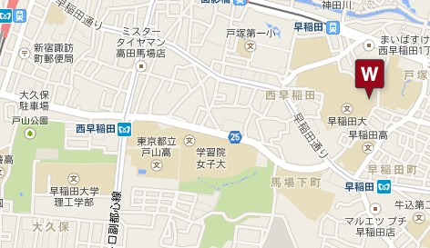
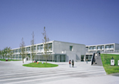
早稻田大学
校区
日本 东京都 新宿区
日本
池袋
东京 天空树
东京
早稻田校区
上野
新宿
秋叶原
北九州校区
东京
涩谷
东京都: 7处校区
琦玉县: 2处校区

Slide 7
早稻田大学
校友～59万名校友活跃在全球各界～
7位日本首相
第55任 石桥 湛山
第74任 竹下 登
第76、77任 海部 俊树
第84任 小渊 惠三
第85、86任 森 喜朗
第91任 福田 康夫
第95任 野田 佳彦
优秀企业家和创始人
李健熙 商学院（1965年毕业）
韩国三星电子董事长
柳井 正 政治经济学部（1971年毕业）
日本迅销公司董事长兼首席执行官
… 等
知名作家、优秀演员、运动员
村上 春树 第一文学部（1975年毕业） …等
羽生 结弦 人间科学部（在读） …等
校友会 ~稻门会~
遍布全球的60多个海外稻门会（中国地区：北京、上海、大连、华南、香港、台北）

Slide 8
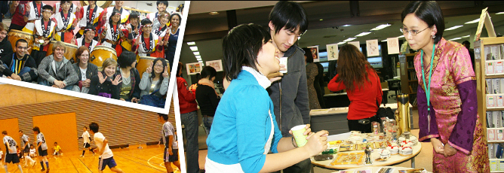
早稻田大学
校内活动
提供很多师生间、与毕业生，
乃至社会各界接触的机会
各国文化介绍
语言文化交流
日本地方文化介绍（Local Week）
体育活动
电影赏析
学术活动
各类讲座

Slide 9
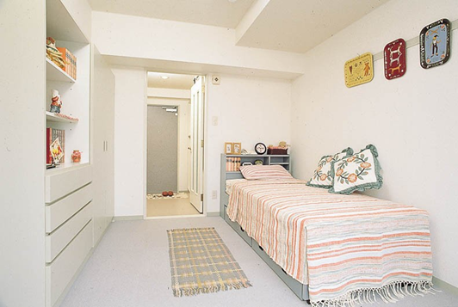
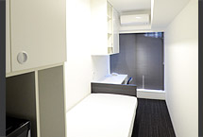
早稻田大学
留学生宿舍
单人间、双人间
设施完善
与日本学生或各国留学生一起生活学习
学习项目（个别宿舍）
租金（每月） 6万～9万日元

Slide 10
早稻田大学
奖学金
奖学金
入学后，50%的留学生可申请到奖学金。
面向留学生的奖学金多达100多种。
种类 | 对象 | 奖学金金额 | 期限
自费外国留学生 学费减免奖学金 | 自费外国留学生中， 入学考试或学业成绩优秀者 | 学费减免 | 1年
小野梓纪念 外国留学生奖学金 | 自费外国留学生中， 入学考试或学业成绩优秀者 | 400,000日元 | 1年
自费外国留学生 学习奖励费 | 学业成绩即人品优秀， 经济困难的外国留学生 | 每月65,000日元 (大学院) | 1年/半年

Slide 11
早稻田大学
奖学金
中国国家建设高水平公派研究生（CSC）项目
入学时间 4月/9月
招生课程 ① 博士课程 <3年>
② 外国人特别研修生（博士联合培养）<半年或1年>
申请时间
【例】2016年9月/2017年4月入学
2015年11月16日~2015年11月27日 寄达日本！
申请指南下载 http://web.waseda.jp/admission/ssp/csc/

Slide 12
早稻田大学
毕业去向（升学、就业）
就业指导中心
就业指导、各类讲座
组织企业联合招聘会
发行就业指南（日语版、英语版）
个人咨询服务（有英语服务）

Slide 13
早稻田大学
13个学部（本科学院）
仅日语教学
日语和英语教学
仅英语教学
法学部
教育学部
商学部
文学部
文学构想学部
人间科学部
体育科学部
人文学科
国际文理学院
政治经济学部
社会科学部
理工学科
基干理工学部
创造理工学部
先进理工学部

Slide 14
早稻田大学
21个研究科（研究生院） ※2016年度起
日语教学
日语教学/英语教学
英语教学
法学研究科
教育学研究科
商学研究科
文学研究科
人间科学研究科
体育科学研究科
日语教育研究科
环境与能源研究科
法务研究科
会计研究科
教职研究科
政治学研究科
经济学研究科
社会科学研究科
亚洲太平洋研究科
经营管理研究科
基干理工学研究科
创造理工学研究科
先进理工学研究科
信息生产系统研究科
国际语言文化交流研究科

Slide 15
英语授课课程 入学时间 ※仅供参考
研究科 | 9月入学 |  | 4月入学
 | 硕士 | 博士 | 硕士 | 博士
政治学研究科 | ✔ | ✔
经济学研究科 | ✔ | ✔
社会科学研究科 | ✔ | ✔
商学研究科 |  | ✔ |  | ✔
经营管理研究科 | ✔
基干理工学研究科 | ✔ | ✔ | ✔ | ✔
创造理工学研究科 | ✔ | ✔ | ✔ | ✔
先进理工学研究科 | ✔ | ✔ | ✔ | ✔
国际文化交流研究科 | ✔ | ✔ | ✔ | ✔
亚洲太平洋研究科 | ✔ | ✔ | ✔ | ✔
信息生产系统研究科 | ✔ | ✔ | ✔ | ✔
环境与能源研究科 |  | ✔ |  | ✔

Slide 16
英语授课课程 选考方式 ※仅供参考
研究科 | 材料审查 | 笔试 | 面试
政治学研究科 | ✔ |  | ✔
经济学研究科 | ✔ |  | ✔
社会科学研究科 | ✔ |  | ✔
商学研究科(博士) | ✔ |  | ✔
经营管理研究科（硕士） | 详情请参考入学简章。
基干理工学研究科 | ✔
创造理工学研究科 | ✔
先进理工学研究科 | ✔
国际文化交流研究科 | ✔
亚洲太平洋研究科 | ✔ |  | 博士 ✔
信息生产系统研究科 | ✔ |  | ✔
环境与能源研究科（博士） | ✔ |  | ✔
地点可选北京
或上海
电话 or E-mail

Slide 17
英语授课课程 申请材料 ※仅供参考
研究计划书
（预计）毕业证明
成绩证明
TOEFL/TOEIC/IELTS
推荐信 etc.
申请材料和时间因研究科而异，详情请参考各研究科入学简章。
（例如，部分研究科要求提交GMAT或GRE成绩，等…）

Slide 18
日语授课课程 入学时间① ※仅供参考
研究科 | 9月入学 |  | 4月入学
 | 硕士 | 博士 | 硕士 | 博士
政治学研究科 | ✔ | ✔ | ✔ | ✔
经济学研究科 |  | ✔ | ✔
法学研究科 |  |  | ✔ | ✔
文学研究科 |  |  | ✔ | ✔
商学研究科 |  | ✔ | ✔ | ✔
基干理工学研究科 | ✔ |  | ✔
创造理工学研究科 | ✔ |  | ✔
先进理工学研究科 | ✔ |  | ✔
教育学研究科 |  |  | ✔ | ✔

Slide 19
日语授课课程 入学时间② ※仅供参考
研究科 | 9月入学 |  | 4月入学
 | 硕士 | 博士 | 硕士 | 博士
人间科学研究科 |  |  | ✔ | ✔
社会科学研究科 |  |  | ✔ | ✔
体育科学研究科 |  | ✔ | ✔ | ✔
亚洲太平洋研究科 | ✔ | ✔ | ✔ | ✔
经营管理研究科 |  |  | ✔
日语教育研究科 | ✔ | ✔ | ✔ | ✔
信息生产系统研究科 | ✔ | ✔ | ✔ | ✔
会计研究科 |  |  | ✔

Slide 20
日语授课课程 选考方式① ※仅供参考
研究科 | 材料审查 | 笔试 | 面试
政治学研究科 |  |  | ✔
经济学研究科 |  | 硕士 ✔ | ✔
法学研究科 |  | ✔ | ✔
文学研究科 |  | ✔ | ✔
商学研究科 |  | ✔ | ✔
基干理工学研究科 |  | ✔ | ✔
创造理工学研究科 |  | ✔ | ✔
先进理工学研究科 |  | ✔ | ✔
教育学研究科 |  | ✔ | ✔

Slide 21
日语授课课程 选考方式② ※仅供参考
研究科 | 材料审查 | 笔试 | 面试
人间科学研究科 |  | ✔ | ✔
社会科学研究科 |  | 硕士 ✔ | ✔
体育科学研究科 |  | 硕士 ✔ | ✔
亚洲太平洋研究科 | ✔ |  | 博士 ✔
经营管理研究科
日语教育研究科 | 硕士 ✔ |  |  | 博士 ✔
信息生产系统研究科 | ✔
会计研究科 |  | ✔ |  | ✔
详情请参考入学简章。

Slide 22
日语授课课程 申请材料 ※仅供参考
研究计划书
（预计）毕业证明
成绩证明
日语能力证明（JLPT）/日本留学考试（EJU）
TOEFL/TOEIC/IELTS
推荐信 etc.
申请材料和时间因研究科而异，详情请参考各研究科入学简章。

Slide 23
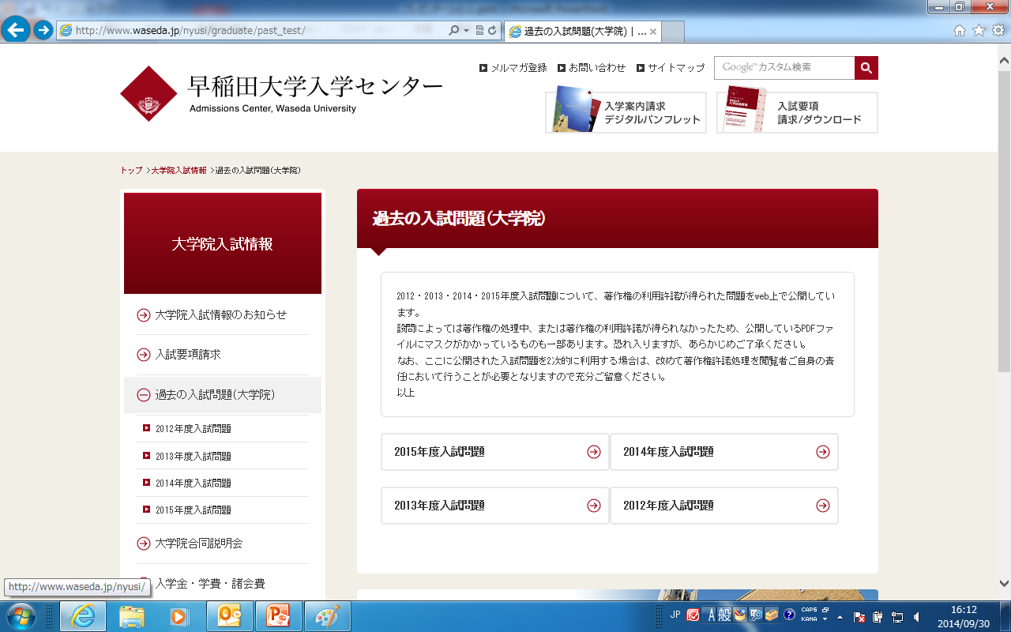
以往考题
早稻田大学 入学中心
官方网站 http://www.waseda.jp/nyusi/
入学センター>>大学院入試 概要>> 過去の入試問題

Slide 24
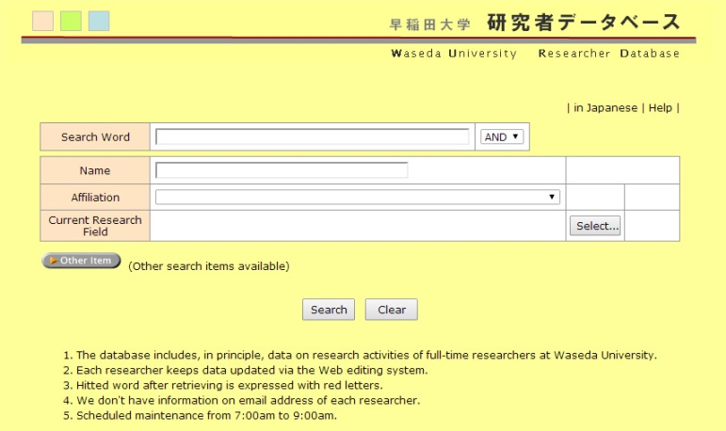
研究人员数据库
Databases → Researcher Database
关键词 检索
姓名 检索
院系 检索

Slide 25
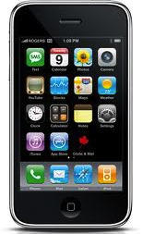
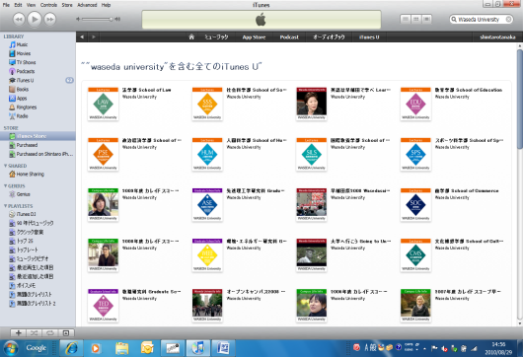
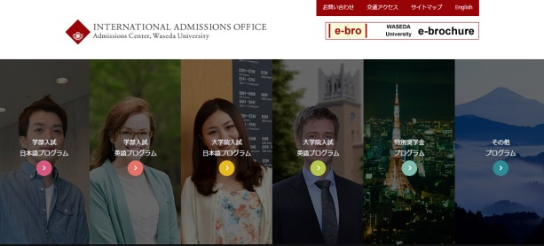
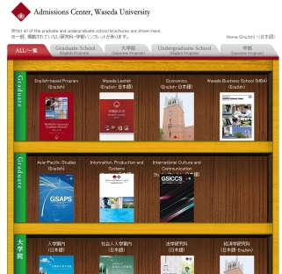
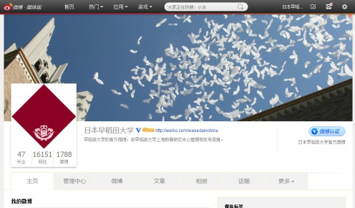
如何了解我们
早稻田大学
adm-iao@list.waseda.jp
iPhone app
iTunes
WASEDA UNIVERSITY
Search
www.waseda.jp/admission
e-brochure
微博

Slide 26
谢谢！
咨询
☞ 早稻田大学国际招生中心（日文、英文）
E-mail：adm-iao@list.waseda.jp
URL ：www.waseda.jp/admission
☞ 早稻田大学中国事务所（中文、日文、英文）
E-mail ：iao-china@list.waseda.jp
北京教育研究中心
电话：010-5887-6701
上海教育研究中心
电话：021-6510-0099
留学咨询：400-919-1882

